Slide 1
Реформаторская деятельность Столыпина П.А. в истории современной России.
Урок истории 11 класс

Slide 2
Цели и задачи урока:
Познавательные УУД:
на основе изучения наследия П.А.Столыпина, способствовать осознанию осмысления и умению определить, какие уроки можно извлечь из опыта его реформаторской деятельности, чтобы использовать их в современной России;
формирование умений и знаний выявления положительных и отрицательных сторон реформ П.А. Столыпина;
формировать умение преобразовывать информацию из одной формы в другую;
формировать умение анализировать, сравнивать, делать вывод;
Регулятивные УУД:
формировать умение прогнозировать предстоящую работу;
формировать умение принять и удерживать учебную задачу:
формировать умение осуществлять познавательную рефлексию.
Коммуникативные УУД:
формировать умение доносить свою позицию до других, владеть приемами монологической и диалогической речи;
формировать умение строить речевые высказывания в соответствии с поставленными задачами.
Личностные УУД:
формировать мотивацию к целенаправленной познавательной деятельности;
формировать умение оценивать поступки в соответствии с определенной ситуацией;
способствовать формированию у учащихся личностного восприятия исторических фактов;
воспитание активной жизненной позиции.

Slide 3
Оборудование:
  Мультимедийное оборудование;
  Интерактивная презентация «Реформы П.А. Столыпина»;
  Интерактивная карта «Экономическое развитие России в начале XX века;
  Иисторическая символика: аудиозапись государственного гимна Российской империи — «Боже, царя храни»; Государственного гимна Российской Федерации;
  планшеты с обозначениями ролей, устанавливающиеся на столы:
  «Председатель Думы»; Фракции Государственной Думы VI созыва: «Единая Россия», «ЛДПР», «КПРФ», «Справедливая Россия»

Slide 4
Формы и методы:
Игровые;
Групповые;
Организация самостоятельной исследовательской деятельности;
Диалог.

Slide 5
Ожидаемые результаты:
осознание осмысления и умение определить, какие уроки можно извлечь из опыта его реформаторской деятельности, чтобы использовать их в современной России;
сформированность умений и знаний выявления положительных и отрицательных сторон реформ П.А. Столыпина
сформированность у учащихся личностного восприятия исторических фактов;
воспитание активной жизненной позиции.

Slide 6
План урока
Актуализация знаний
Изучение нового материала
Дискуссия
Закрепление
Рефлексия
Информация о домашнем задании

Slide 7
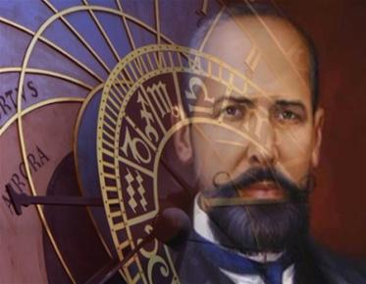
«Я верю в Россию.
Если бы я не имел этой веры, я бы не в состоянии был ничего делать»
П.А.Столыпин

Slide 8
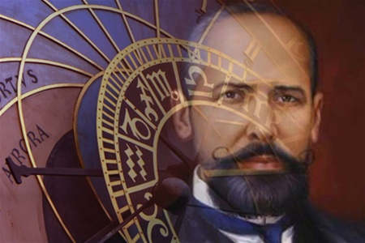
- Кто же такой Петр Аркадьевич Столыпин?
- Что Вам о нем известно?

Slide 9
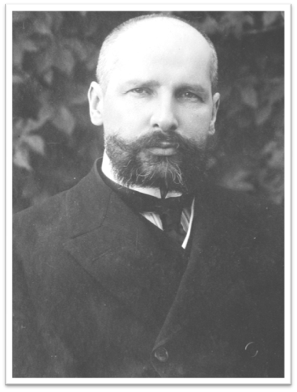
Тема урока.
Реформаторская деятельность Столыпина П.А. в истории современной России.

Slide 10
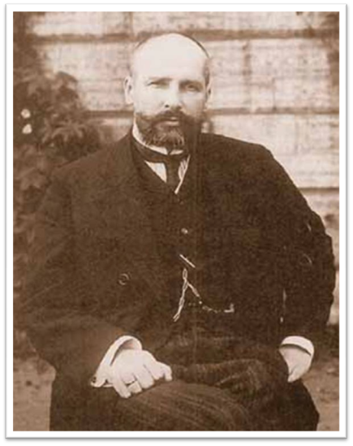
Пётр
Аркадьевич
Столыпин –
политический
деятель, премьер-министр,
министр внутренних дел.
Родился 2 апреля 1862 года в столице Саксонии Дрездене.

Slide 11
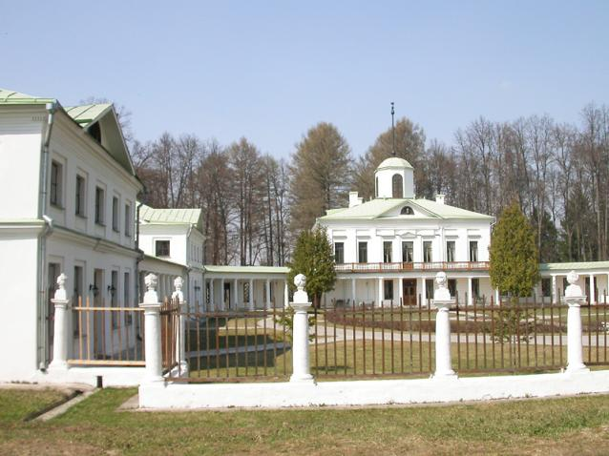
Детство провел сначала в усадьбе Середниково
Московской губернии (до 1869 года), потом в имении Колноберже
Коменской губернии (до 1877 года).

Slide 12
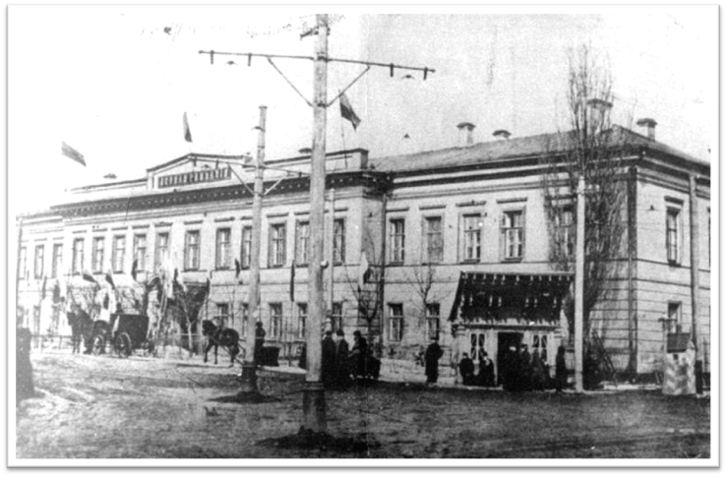
Первое в биографии Столыпина образование
было получено в Орловской Мужской гимназии. После этого обучался в
Петербургском университете.

Slide 13
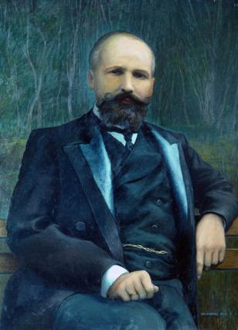
В 1889 году
Петр Столыпин становится
предводителем дворянства
в Ковенском уезде.
Затем избирается мировым
судьей.
В 1901 году становится губернатором Гродно,
затем
губернатором Саратова.

Slide 14
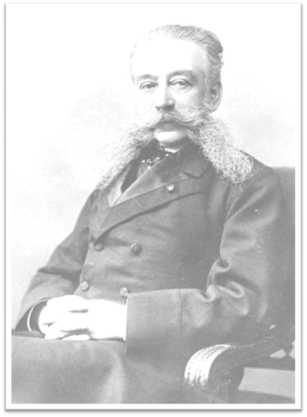
В 1906 году
личность Столыпина рассматривалась императором
Как первый кандидат
на пост министра внутренних дел.
В июле 1906 года
вместо Горемыкина Столыпин стал
председателем Совета министров.
Горемыкин И.Л.

Slide 15
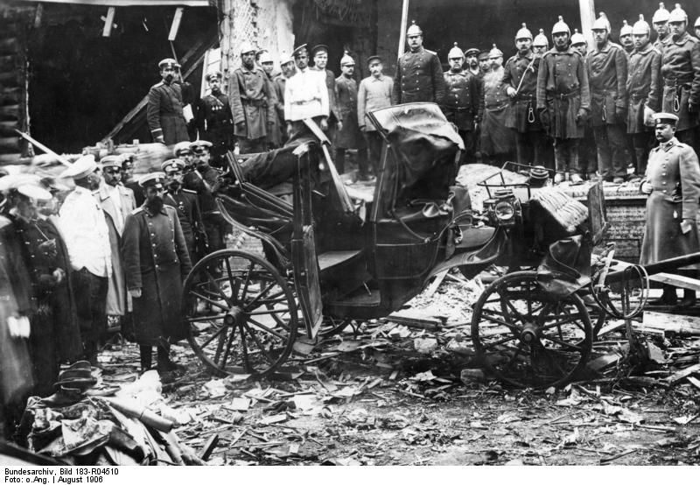
12 августа 1906 года произошло покушение
на Столыпина, которое было организовано
и осуществлено «Союзом
социалистов-революционеров максималистов».

Slide 16
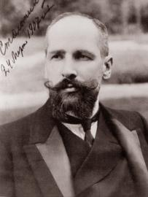
В 1906 году вышел указ
«О выходе из крестьянской общины»,
однако настоящей свободны он не дал. Политика Столыпина решала вопросы земли, финансирования армии,
строения Амурских железных дорог.
Аграрная реформа Столыпина
была направлена на разрушение
общинной системы землевладения.
Реформы Столыпина предусматривали
массовое переселение крестьян в Сибирь.

Slide 17
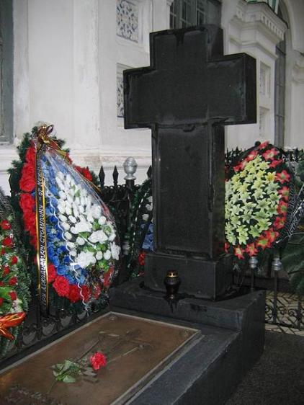
В сентябре 1911 года произошло убийство
Петра Аркадьевича
Столыпина
служащим Охранного отделения.
Могила Столыпина
(Киево-Печерская
лавра)

Slide 18
Учитель:
Сегодня мы проведем реконструкцию исторических эпох, проведем параллель между началами веков XX и XXI.
На уроке мы попытаемся восстановить, представить один день из заседаний Государственных Дум, посвященных проблемам модернизации России. Немного фантазии и мы - на заседании II Государственной Думы 1907 года.
Заседание открывает председатель Государственной думы - Федор Александрович Головин - представитель кадетской партии.

Slide 19
Предпосылки аграрной реформы:
Крымская война показала необходимость отмены крепостного права.
Кризис власти в стране, которая понимала необходимость реформ
Недовольство всех слоев населения политикой царя.
Крепостное право тормозило дальнейшее развитее страны.

Slide 20
1906-1911 гг. – аграрная реформа правительства во главе с
П.А. Столыпиным.
Цели реформы
1. Решение проблемы малоземелья крестьян Центральной России.
2. Преодоление отсталости деревни – ликвидация феодально-крепостнических пережитков (разрушение общины).
3. Создание социальной опоры самодержавия – крестьян-собственников, фермеров (хуторян, отрубников).
4. Ликвидация социальной напряженности.

Slide 21


Аграрная реформа

Slide 22
Итоги аграрной реформы:
Положительные:
Крестьяне получили личную свободу.
Реформа способствовала переселению большого количества крестьян в Сибирь.
Отмена крепостного права положило начало развитию капитализма в России.
В ходе реформ большое количество крестьянских земель было вовлечено в рыночный оборот.

Slide 23
Значение реформы
1. Рост сельскохозяйственного производства и улучшение культуры землепользования.
2. Рост свободной рабочей силы за счет выхода крестьян-бедняков из общины.
3. Развитие предпринимательства сельской буржуазии.
4. Реформа помогла частично снять социальную напряженность в деревне.

Slide 24
Неудачи реформы
1. Не удалось создать широкий слой крестьян-фермеров (10 % крестьян перешли на хутора и отруба).
2. Не удалось разрушить крестьянскую общину (21 % домохозяев оставили общину).
Из 10 млн. крестьянских хозяйств 2,5 млн. закрепили надел в личную собственность.
Остальные остались в общине.
3. Не удалось уйти от малоземелья.
4. Более 3,5 млн. крестьян переселились за Урал. Лишь 1,5 млн. стали крестьянами на новых землях. Около 1 млн. вернулись обратно. Более 1 млн. стали рабочими и батраками в новых местах.

Slide 25
Причины неудач реформы.
Выход крестьян из общины не стал массовым:
1. Непригодность некоторых земель к хуторскому хозяйствованию.
2. Живучесть общинных порядков.
3. Начавшаяся война между хуторянами и общинниками.
4. Проведение реформы административными методами.
5. Сохранение помещичьего землевладения.
Неудачная переселенческая политика.
1. Недостаточно хорошо организованный переезд.
2. Болезни.
3. Суровые климатические условия.
4. Трудности в освоении новых приемов земледелия.
5. Убийство П.А. Столыпина 1 сентября 1911 года.

Slide 26
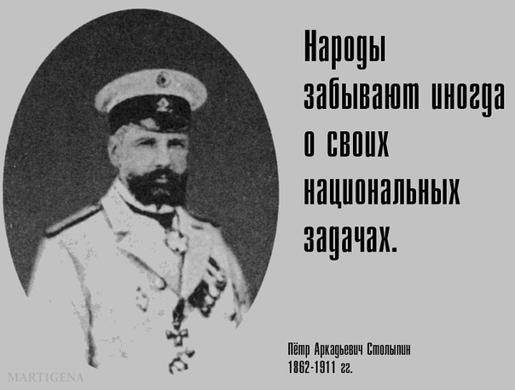
Почему же, несмотря на всю важность, и значимость предложенных Столыпиным реформ они остались неразрешенными?

Slide 27
Сложные взаимоотношения окружения царя и Столыпина.
Слишком мало у Столыпина было единомышленников, сопротивлялись реформированию как правые, так и левые политические силы.
Программа модернизации была рассчитана на 20 лет, но первая мировая война и последовавшая за ней революция 1917 года остановили реформы.

Slide 28
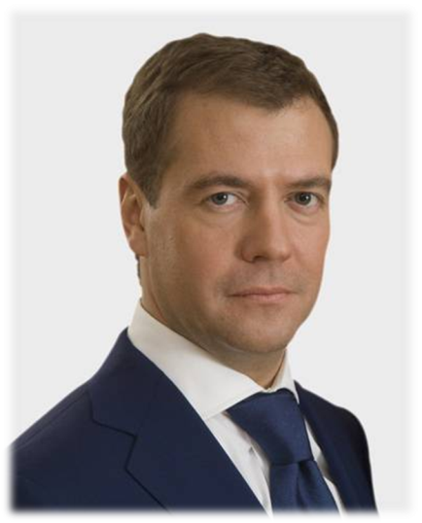
«В России необходимо завершить основные положения столыпинских реформ» - заявил Дмитрий Медведев.
Он отметил, что между временами Столыпина и современностью присутствует «незримая связь, которая сегодня объединяет нас и тех, кто начинал реформы в начале XX века».
По мнению Медведева «основные положения» реформ столетней давности ещё предстоит воплотить в жизнь»
(Заседание совета министров)

Slide 29
Деятельность Столыпина была сопряжена с нарушением прав народа и направлена на уничтожение или ограничение демократических достижений революции 1905-1907гг.
2.Политика Столыпина была направлена на создание стабильного правового государства в России и сохранение основ политического режима, установившегося с 1905 г.

Slide 30
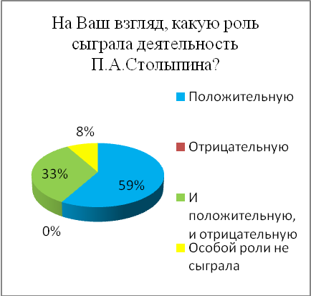

Slide 31

Он слишком много сделал для России,
Но жизнь не вечна, и не вечен мир…
Он был убит…сотрудником охранки…
Россия помнит, и, конечно же, скорбит.
Погиб тогда, когда пришёл к вершине,
В разгаре будоражащих реформ…
Он знал, что многие в России
Запомнят его имя и закон.
Мы будем спорить: кто он – лучший, худший,
Его политика для многих не ясна.
Но всё же он – Великий для России,
Он разбудил страну реформами от сна

Slide 32
Он слишком много сделал для России,
Но жизнь не вечна, и не вечен мир…
Он был убит…сотрудником охранки…
Россия помнит, и, конечно же, скорбит.
Погиб тогда, когда пришёл к вершине,
В разгаре будоражащих реформ…
Он знал, что многие в России
Запомнят его имя и закон.
Мы будем спорить: кто он – лучший, худший,
Его политика для многих не ясна.
Но всё же он – Великий для России,
Он разбудил страну реформами от сна.

Slide 33
Рефлексия
Сегодня я узнал…
Было интересно…
Я выполнял задания…
Я понял, что…
Теперь я могу…
Я почувствовал…
Я научился...
У меня получилось …
Я попробую…
Мне захотелось…

Slide 34
Домашнее задание:
Написать эссе «Столыпин нанёс монархии, или, по крайней мере династии более сильный удар, чем все революционеры вместе взятые».

Slide 35
Спасибо за внимание.
Открытый урок для 11 класса
«Реформы П.А.Столыпина в условиях современной России»
Учитель истории М.Ю. Жильцова
МБОУ «СОШ № 17» город Норильск, Красноярский край

